Slide 1
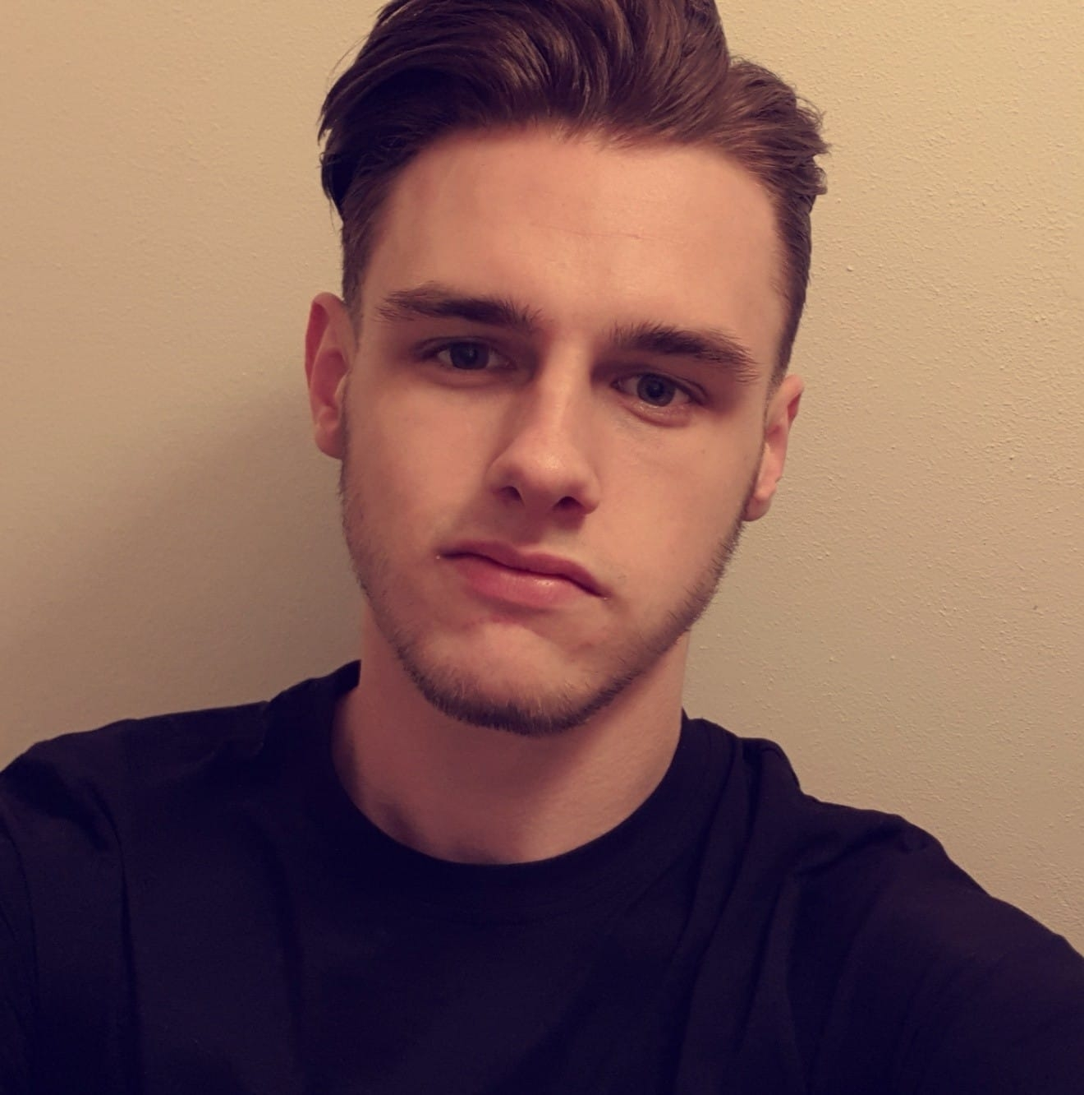

Brandbook
Max van der Heijden

Slide 2

Voorwoord
Dit Brandbook is gemaakt door Max van der Heijden, hierin is te zien hoe ik ben in het dagelijkse en het zakelijke leven. Door het lezen van dit Brandbook hoop ik u een beter beeld te geven van wie ik ben. Veel leesplezier gewenst!

Slide 3

Inhoudsopgave
Wie ben ik?
Waar wil ik als professional voor gaan?
Mijn unieke talenten.
Mijn toevoeging aan een bedrijf.
Hoe ziet mijn personal brand eruit?
Wanneer ben ik succesvol?
De gekozen huisstijl

Slide 4




Wie ben ik?
Algemene informatie:
Max van der Heijden
21 jaar
Asten
Hobby’s:
Fitness
Gaming
Omringd zijn door vrienden
Interesses:
Moderne kunstwerken
Schilderkunst van oude meesters
Marketing
Technologie

Slide 5
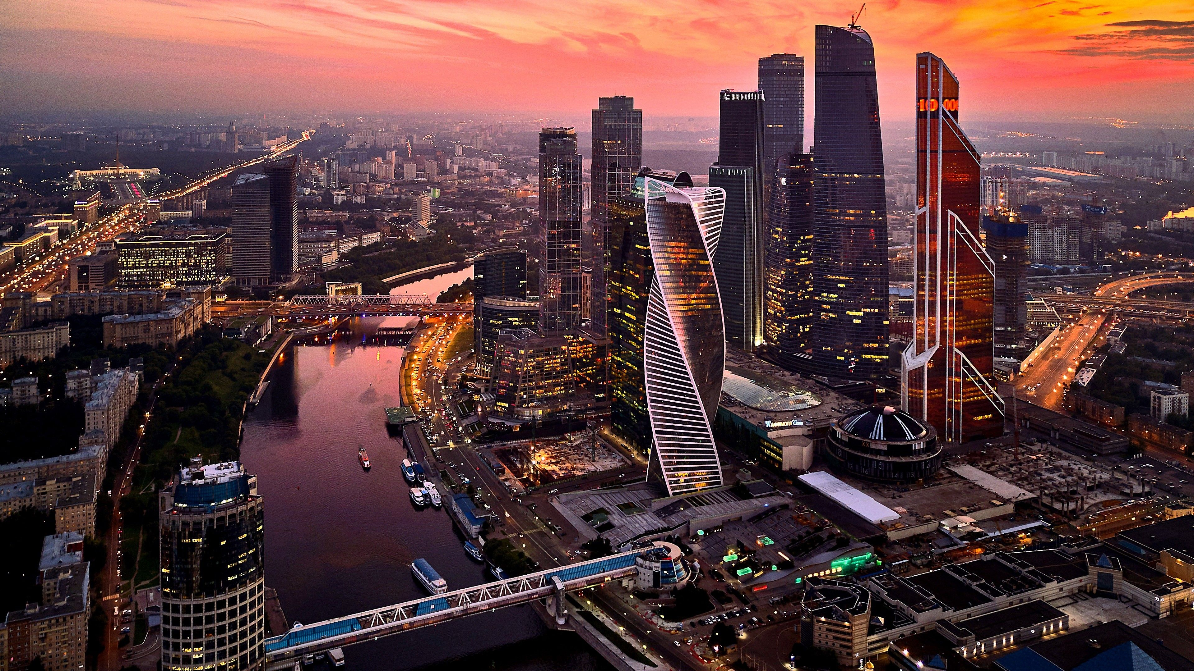

Slide 6

Waar wil ik als professional voor gaan?
Ik wil gelukkig worden van mijn werk en er iedere dag met plezier naartoe gaan.
Het is zeer belangrijk voor mij om een baan te hebben die mij ook door laat groeien en waar ik met plezier heenga. Bij mij gaat het niet alleen maar om geld maar ook om hoe ik in mijn vel zit.
Mijzelf altijd blijven uitdagen en hiermee ook het uiterste uit mezelf halen om het bedrijf waar ik voor werk te laten zien wat ik waard ben. Hiermee wil ik laten zien dat ik mijzelf altijd aan het verbeteren ben. Dit doe ik niet alleen voor persoonlijke groei maar ook om mijn carrière hogerop te tillen. Ik zal mijzelf altijd blijven verbeteren door realistische doelen te stellen.
Hiernaast zal ik altijd met het bedrijf meedenken om zo een topresultaat proberen neer te zetten in elke situatie.

Slide 7
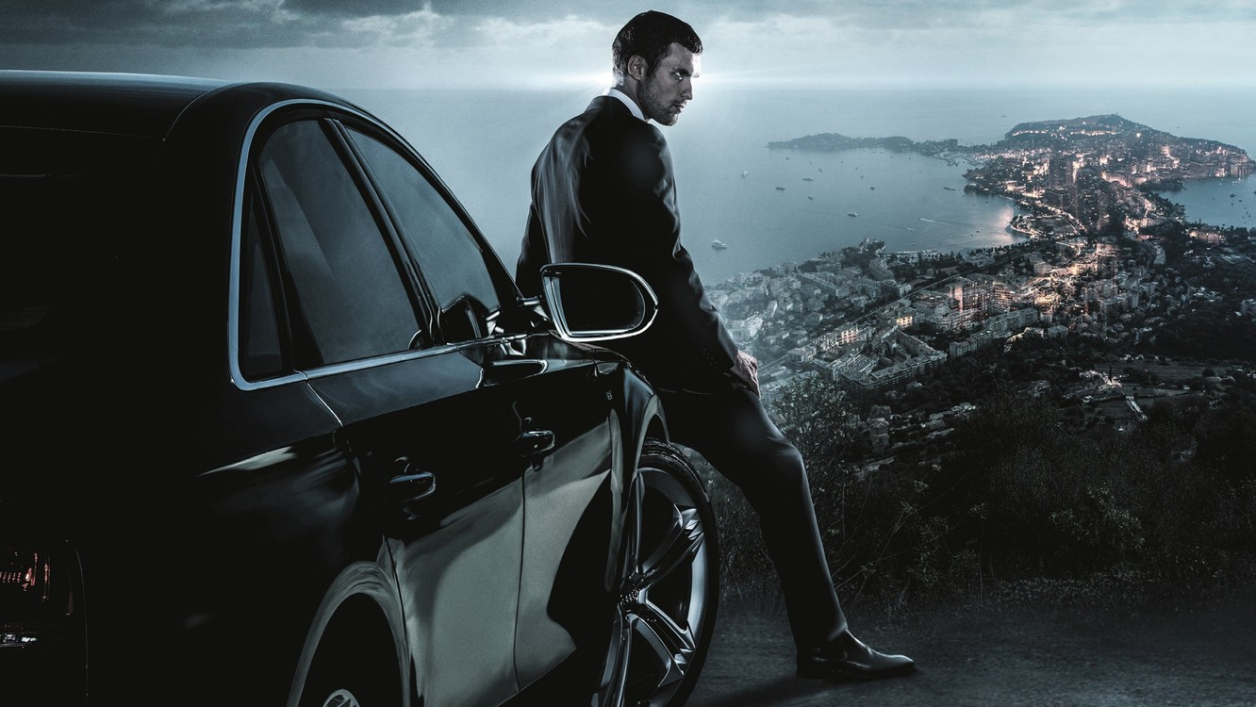

Slide 8
Mijn unieke talenten
Flexibel: Wanneer er buiten werktijden nog een opdracht moet worden uitgevoerd zal ik de eerste zijn die hiervoor klaarstaat. Ik heb daarom ook geen 9-5 mentaliteit.
Feitelijk/Realistisch: Ik durf te dromen maar ik zal altijd met beide benen op de grond blijven staan. Ik ga af op de feiten die voor mij liggen en op basis hiervan zal ik besluiten nemen. Daarnaast zal ik mijn doelen altijd realistisch en duidelijk opstellen zodat deze ook behaald kunnen worden
Zakelijk: Ik ben zakelijk aangelegd en durf ook eisen te stellen. Ook op het gebied van onderhandelen durf ik zakelijk te werk te gaan. Verder uit deze zakelijkheid zich in dat ik werk en privé goed gescheiden kan houden en dat er geen privémotieven tussen mij en mijn werk zullen komen.
Samenwerkend: Naast dat ik beter werk in teamverband vind ik het ook een stuk prettiger werken. Hiernaast is het voor mij ook geen probleem om de leiding te pakken en op deze manier samen te werken met mijn team.

Slide 9
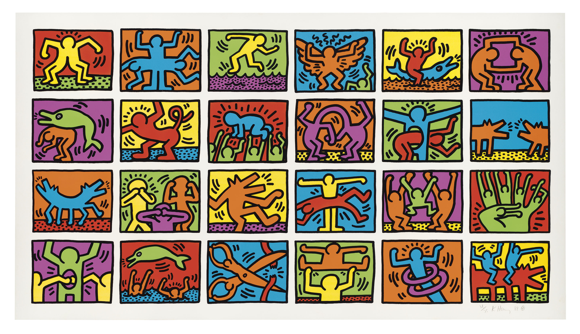

Slide 10



Mijn toevoeging aan een bedrijf
Op het zakelijke vlak heb ik veel te bieden, samenwerken in een team of dit team aansturen ligt mij goed. Hiernaast zal ik altijd oplossingsgericht en resultaatgericht meedenken met het bedrijf om zo het best mogelijke resultaat te behalen. Ook heb ik altijd mijn woordje klaar en zal ik nooit onvoorbereid komen te staan.
Op sociaal gebied heb ik ook zeker wat te bieden, zoals ik al zei vind ik het prettig om samen te werken in een team. In een team zal ik er altijd voor proberen te zorgen dat de sfeer goed is, door een goede sfeer te bewaren en als iedereen zich prettig voelt zal het uiteindelijke resultaat verbeteren.

Slide 11




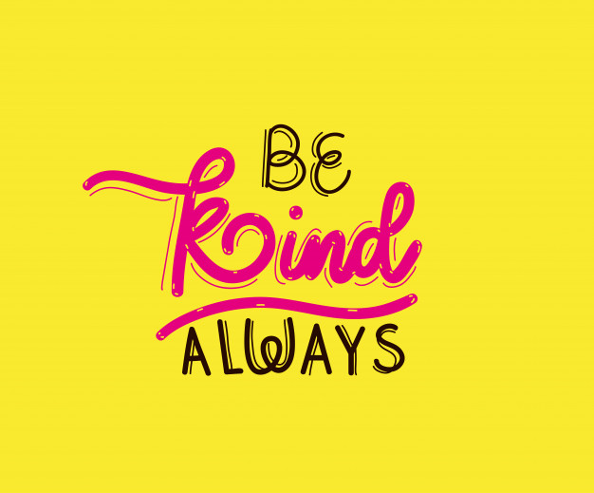
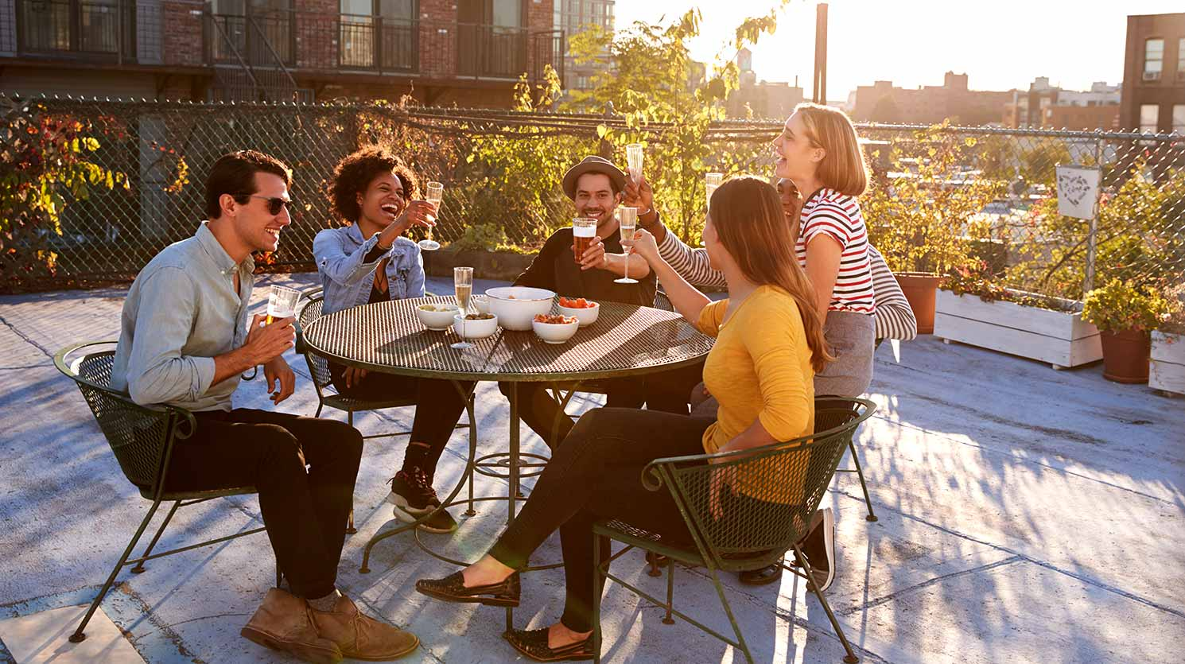
Mijn personal brand
Door middel van een aantal afbeeldingen kunt u hier zien hoe ik mijzelf zie op zakelijk vlak en in mijn vrije tijd.
Hoe ik mijzelf zie op zakelijk vlak is te zien op de bovenste 3 afbeeldingen
Hoe ik mijzelf zie in mijn vrije tijd is te zien op de onderste 3 foto’s

Slide 12
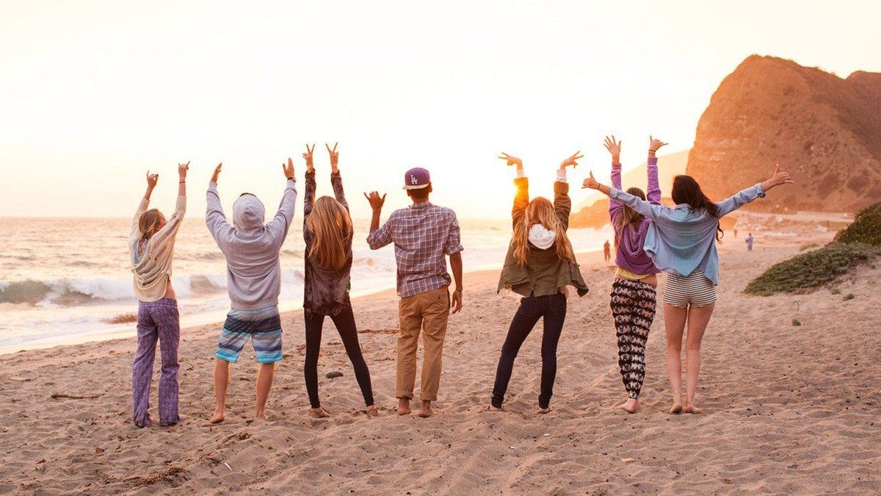

Slide 13

Wanneer ben ik succesvol?
Wanneer iemand succesvol is verschilt per persoon. Voor mij is succesvol zijn dat ik met plezier naar mijn werk ga, en dat ik hier een leuk salaris mee verdien waarmee ik ook af en toe op vakantie kan gaan. Ook al ben ik dan succesvol ik zal altijd door willen blijven groeien en mijn succes verder uit willen breiden.
Naast het succes van een goede carrière wil ik ook succes op persoonlijk vlak. Dit is naar mijn mening een grijs gebied, dit zeg ik omdat ik altijd nieuwe doelen voor mijzelf zal blijven stellen om naar toe te werken. Ik moet uitgedaagd worden in mijn carrière anders verlies ik mijn interesse. Of ik mijzelf nu uitdaag of mijn werk daagt mij uit maakt voor mij geen verschil. Je kan dus zeggen dat ik succesvol ben wanneer ik mijzelf blijf verbeteren, hier is geen eindpunt voor.

Slide 14
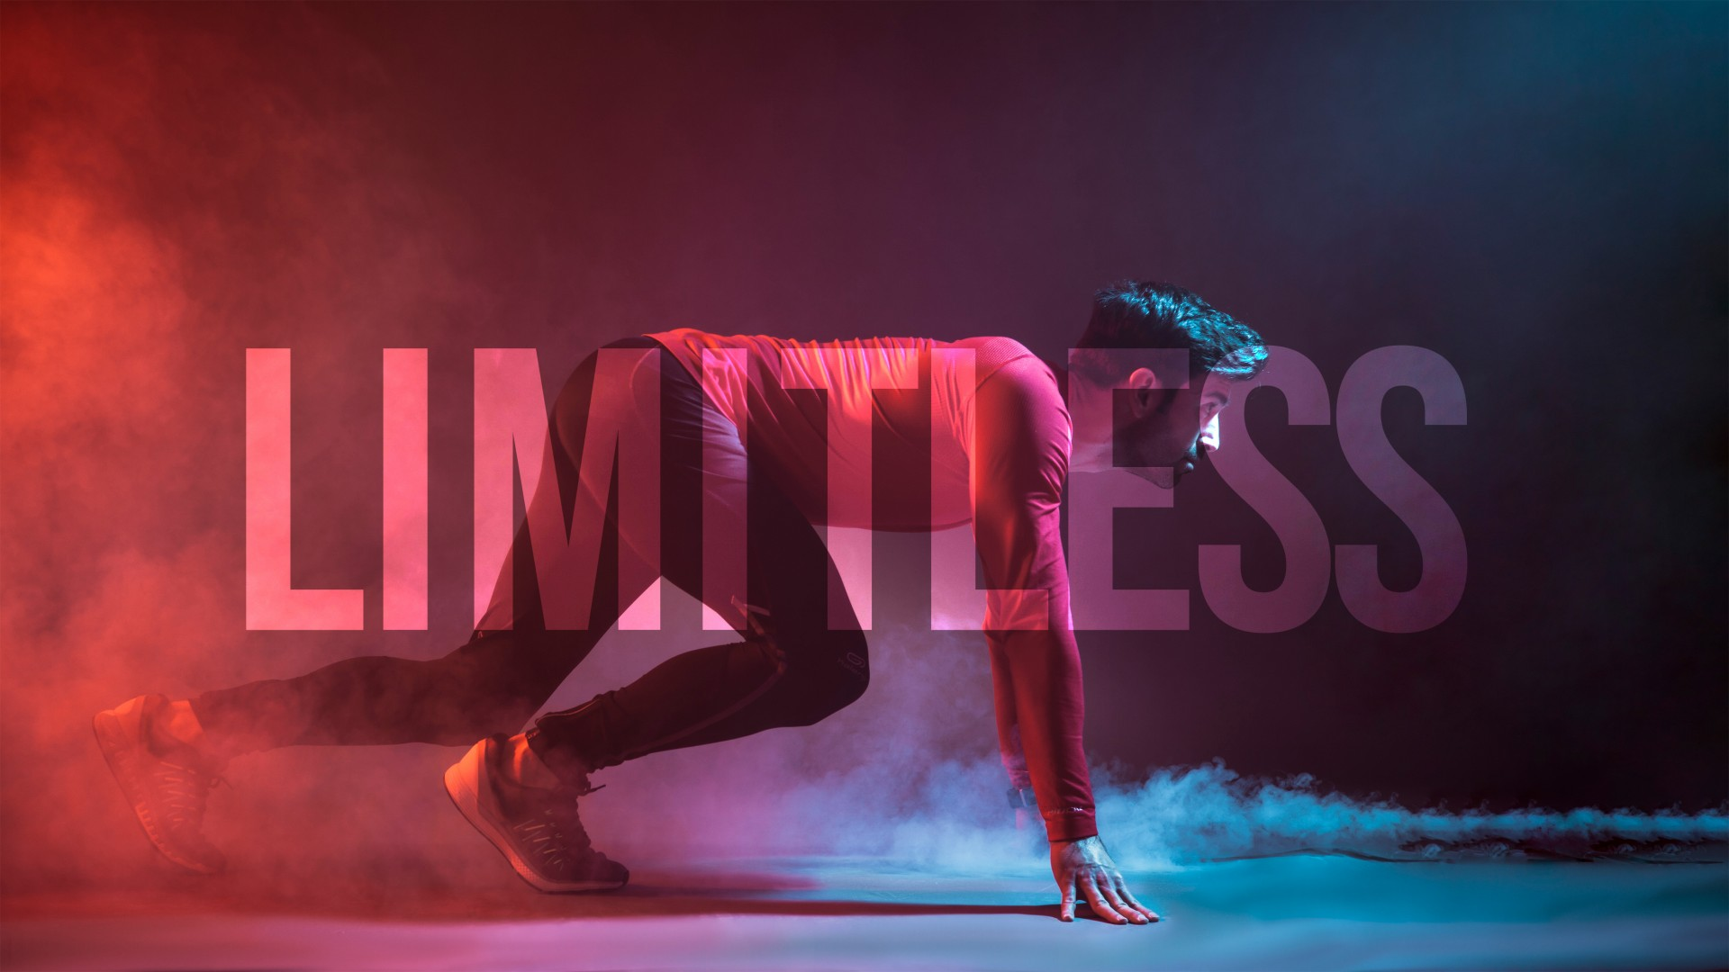

Slide 15
De gekozen huisstijl
Kleuren: De reden dat ik voor grijs/zwart heb gekozen is omdat ik dit er zeer strak en geordend uit vind zien. Ik vind het prettig wanneer iets er netjes en strak uitziet, wanneer iets te extravagant is vind ik dit afdoen aan de informatie die iemand wil overbrengen. Hiernaast vind ik dit kleurenpalet ook goed aansluiten bij mijn over het algemeen zakelijke persoonlijkheid. Om het compleet te maken heb ik bij de afbeeldingen wel gekozen voor veel kleur om mijn blije en gelukkige kant te laten zien en om het kleurloze van de huisstijl te doorbreken.
Afbeeldingen: De afbeeldingen die ik in mijn Brandbook laat zien passen bij mij, dit zijn mijn interesses en hobby’s om zo een visual te geven waar ik voor sta. Waar het kleurenpalet van het Brandbook zeer beperkt is wil ik hier juist afbeeldingen tussen zetten die dit kleurenpalet breken. Dit heb ik met opzet gedaan aangezien ik graag af en toe wat verfrissends tussendoor zie.

